Slide 1
Accenture Interactive Basics - for China
July, 2016

Slide 2
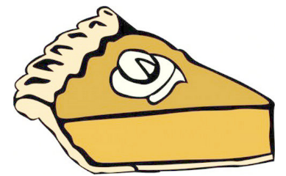
创建更有吸引力的数字化文案（1/2）
根据英国互联网广告业的统计，2014年下半年英国的数字广告支出增长了16.6%，达到£34亿6200万，这是一个大馅饼，但如何才能分得其中一块呢？
关键词是质量。在合适的时间，让合适的设备进入客户的视野，在向客户展示功能的同时，让客户感受到这是一个美丽的充满创意的产品，并可以改变和影响他们的日常生活以及生活环境。而要做到这一点，关注9个方面的内容能帮助你实施正确的数字策略。

Slide 3
创建更有吸引力的数字化文案（2/2）
目标用户的移动设备 （创建与客户之间的联系）
文案发布 计划 （更好地让客户 知道你的产品）
多平台 出击 （增加对客户 的影响度）
利用社交 媒体 （利用互联网加 大产品的宣传）
设立目标 & 评估成果 （互联网时代使得数字化 的精准评价成为可能）
理解用户需求 （创建客户管理文档， 把正确的产品送到 适合的用户手中）
情感链接 （理解客户的情感 需求，让产品 抓住客户的心）
寻求改变 （数字化时代让我们 有更好地外部 条件来实施改变）
发现新的趋势 （不断带来新鲜， 意想不到的新产品 而不是固步自封）

Slide 4
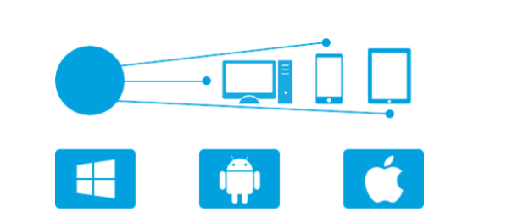
移动设备
互联网的发展过程中，PC互联网已日趋饱和，移动互联网却呈现井喷式发展。数据显示，截止2013年底，中国手机网民超过5亿，占比达81%。伴随着移动终端价格的下降及无线局域网的广泛铺设，移动网民呈现爆发趋势。在移动互联网时代，如果一个商品或一项服务想要成功，就必须更加了解消费者的需求。是否了解简单、精准的用户体验将决定其爆炸能量的大小。用户体验必须从与消费者发生第一点接触开始，越精准越好。

Slide 5

多平台
在今天，用户都有丰富的多平台使用经验。他们会访问不同的平台来工作，休闲和娱乐，已经很难再界定什么设备应该被用于什么目的。
只使用单一的渠道和平台来和用户交互已经远远不够。必须考虑多触点的交互方式，使用户和品牌之间保持高度的联系。

Slide 6

文案发布计划
现在的市场，早已不再是你生产了产品，客户自然就会买单的时代。为宣传品牌，你花费了几个月的时间构思，创建和开发一个你认为完美的数字化文案并不意味 着客户就会自动在网络上找到它。
互联网是极其广阔的，很容易让人迷失和失去注意力。所以当你忙于创建文案时，也需要考虑如何才能让大众看到它。文案发布计划可以有效的确保品牌的投资回 报。一个无法被发现的文案做的再完美也没用！

Slide 7

理解用户需求
任何有经验的营销者或内容制作者都会对他们的用户有一个清晰的了解，缺乏深入的了解，结果就是会发送正确的信息给错误的人。
“一个”最核心的需求点。不可能是10个10分的点，加起来100分；一定要过滤出1个点，能打动某个特定的用户群体。打动的标准是什么？最好自己就是典型用户，冷暖自知；如果不是，可自行设定一个标准，比如调研期找到5～10个面谈，demo验证期能找到10～50个，能让其中的50%以上“一点就通”、“拍手称快”。

Slide 8

寻求改变
在过去，一个有创造性的广告内容可以迅速占领各大主流广告媒体，同时它会变得非常昂贵，并且缺少评价其实际效果的手段。所以即使感觉有些广告已经失去效果， 也很少有机会去调整宣传活动。它一旦出现就会一直存在。
而数字化时代让我们拥有了实时获取评价的能力，并相应的可以敏捷快速的做出调整。市场营销人员必须定期的重新评估他们向顾客传递的信息并更新客户的文档。如果没有得到期望的效果就需要不断的做出改变。
Change

Slide 9
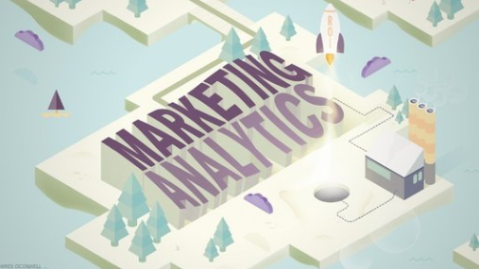
设立目标 & 评估成果
基于可追踪的算法创建的互联网，使得市场营销人员第一次拥有了评估的能力。仅仅依靠“感觉”来评估一个宣传活动好坏的时代已经成为过去。数字化使得向指定的群体进行个性化宣传成为可能。并可以评估某个文案对于改变受众对于品牌的印象是否有效，其内容是否对于受众产生了积极的影响。
数字化虽然带来了令人惊叹的效果，但如果你偏离了最初的目标这种评价能力反而会产生反效果。你始终需要忠于最初的目标，并坚持你所期望的成功地判断标准，从而确保投资回报率（ROI）

Slide 10
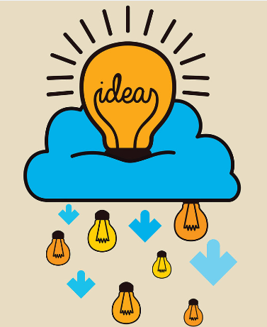
发现新的趋势
那些不断尝试新的方法，带来新鲜创意的品牌往往能用他们正确的，积极的认知来引导整个行业和消费者，并最终成为业界的传奇。红牛针对极限运动和太空旅行的功能性饮料概念就是一个很好的例子。
好的营销往往是品牌自身带来了新鲜的出乎意料的产品。所以不能只是循规蹈矩的遵循既有的趋势，而要创造新的趋势。

Slide 11
情感链接 & 社交媒体
好的宣传不仅要让人记住，更要直击心灵。让品牌和消费者之间产生情感上的共鸣，这会帮助品牌与消费者建立一种更加紧密的联系。宣传文案要关注人们真实的欲望和需求。那些关注人们的基本情感诉求和本能的品牌往往能独树一帜。
数字化所带来的众多美好的事物中，很重要的一项就是分享的便捷化。品牌可以通过社交媒体发布他们的工作，如果品牌在之前所提到的几个重点内容上都做得足够好，那么他们的发布内容必然能引起观众的共鸣，并进而分享给他们的亲人和朋友。 同时也让品牌可以更容易的定位到合适的消费群体，建立相关的客户档案。从而使品牌传递的信息更有针对性。
埃森哲需要把有用的内容更快更好的分享 给客户，提供给客户更加高效，更加便利， 更有价值的信息服务。
帮助 用户更 好的改变
创造有乐趣 的并能与 他人分享的体验
提供有价值的信息与服务
有感染力的内容
有趣的内容
有用的内容

Slide 12




电子商务基础
B2B（Business To Business）
企业对企业之间的营销关系。提供的只是一个展示平台，并不直接参与交易。例如阿里巴巴。 B2C（Business To Consumer）
是企业直接面向消费者销售产品和服务。一般以网络零售业为主，主要借助于互联网开展在线销售活动。
例如京东。
C2C（Consumer To Consumer）
是个人与个人之间的电子商务。通常是提供一个交易平台，让卖家与买家自行交易。例如淘宝。
C2B（Consumer To Business）
是消费者对企业的电子商务的一种尝试。其核心是通过聚合分散分布但数量庞大的用户形成一个强大的采购集团，以此来改变B2C模式中用户一对一出价的弱势地位，使之享受到以大批发商的价格买单件商品的利益。目前国内很少厂家完全采用这种模式。
想要学习更多B2B电子商务的内容，请访问以下链接，查看相关电子书籍http://ecommerceandb2b.com/learn-b2b-e-commerce/
有代表性的一些B2B网站

